Slide 1
Étude spectroscopique de petits complexes van der Waals
d’intérêt atmosphérique et planétaire
Dominika Viglaska
Xiao-Gang Wang, Tucker Carrington (Queen’s University, Kingston, Canada)

Slide 2
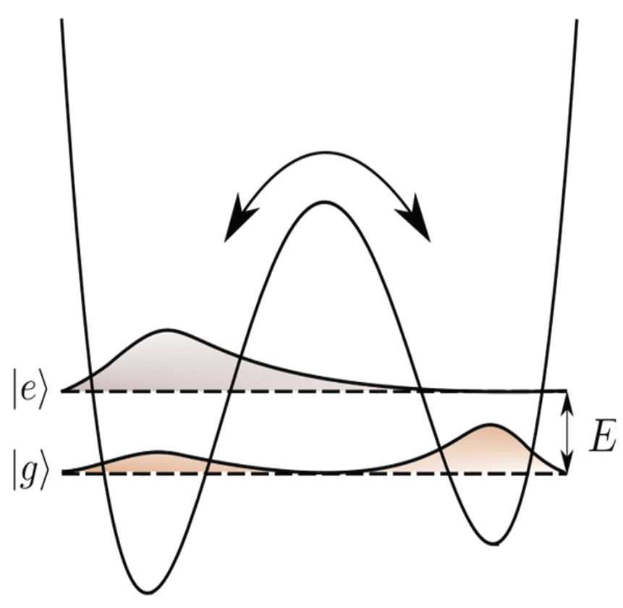
Plan de la présentation
Introduction - Motivations et intérêt pour étudier les dimères de type Van der Waals
Les enjeux théoriques
Calcul des énergies et intensités dans l’approximation des monomères rigides
Calcul des énergies et intensités au-delà de l’approximation des monomères rigides
Application au dimère H₂O-HF et comparaison avec H₂O-HCl
Conclusion & Perspectives
H₂O-HF

Slide 3
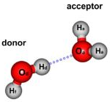
Introduction
Les complexes (clusters) sont des molécules stables liées par des liaisons non-covalentes de type van der Waals, dont un cas particulier est la liaison hydrogène.
Deux types de vibration existent au sein du dimère :
Monomère
Monomère
A
Liaison de type van der Waals
B
Liaison hydrogène
Vibrations
intramoléculaires
Vibrations
intramoléculaires
Exemples :
H₂O-HF
Vibrations intermoléculaires
H₂O-H₂O
Acceptor
$$ω_{inter }≪ω_{intra }$$
Donor
hydrogen bond
A et B = molécules linéaires (3N_{at}-5) où non-linéaires (3N_{at}-6)
hydrogen bond

Slide 4
Motivations
Les VdW contribuent à une meilleure compréhension du climat terrestre et des atmosphères planétaires
2014
(O₂)₂
H₂O-X₂
avec X=H₂,N₂,O₂
2024
(H₂O)₂
2018
(H₂)₂
(N₂)_{2, …}
Des expériences de très haute précision (capables de détecter les complexes VdW dans les conditions terrestres)
Grenoble
2024
2013
2011
Paris, Rennes, Lille, SOLEIL
Nizhny Novgorod
Des études du continuum du vapeur d’eau (« self –continuum » → (H₂O)₂ et « foreign –continuum » → H₂O- N₂,-O₂,-O₃,-CO₂)
2021
2022
2022
ANR SWICh-APl JCJC 2025
(➔ phase 2)
Spectral characterization of Weakly Interacting molecular dimers from
full-dimensional quantum-Chemistry calculations for Atmospheric and
Planetary applications

Slide 5
Les enjeux théoriques
Evolution du nombre de degrés de liberté vibrationnels :
(Diatomique- Diatomique) → (Triatomique-Diatomique) → (Triatomique-Triatomique)
6-D 9-D 12-D ….
4 (inter)+2 (intra)
5 (inter)+ 4 (intra)
6 (inter)+ 6 (intra)
Construction de surfaces d’énergie potentielle (avec plusieurs minimas) et de moment dipolaire incluant tous les degrés de liberté nucléaires
➔ Nécessite un nombre élevé de points ab initio sur la grille (plusieurs dizaines de milliers à 9D)
Présence des modes (inter et/or intra) de vibration effectuant des mouvements de grande amplitude, forts couplages entre les coordonnées intra- et intermoléculaires, disparité entre les fréquences
➔ Beaucoup plus compliqué que de traiter des systèmes rigides
Difficulté pour calculer les niveaux ro-vibrationnels au-delà de J>4 et/ou les états vibrationnels très excités
➔ Dimension élevée, convergence lente du calcul variationnel
Densité des niveaux élevée entre les états intermoléculaires et intramoléculaires

Slide 6
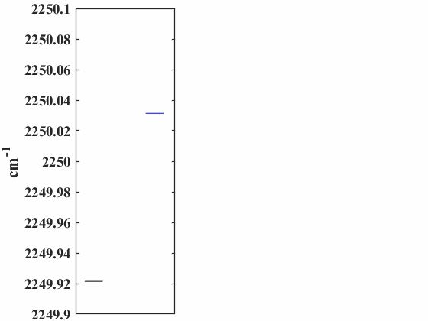
Une très grande densité de niveaux …
CH₄ (9-D)
CF₄ (9-D)
Problème 9-D
(vdW)
Évolution de la
densité d’états
moléculaires
Problème 9-D
(molécules rigides)
CH₄
CF₄
~ 40 000 niveaux vibrationnels
intermoléculaires
H₂O-HF (9-D)
1250 niveaux vibrationnels
répartis sur 5 blocs( A,E,F)
35 niveaux vibrationnels
répartis sur 5 blocs (A,E,F)
Problème 9-D
35 ➔ 1250 ➔ 40000
~ 400 niveaux vibrat.
$$A^{+}$$
$$A^{−}$$
$$B^{+}$$
$$B^{−}$$
6
Notes:
~ 4500 niveaux jusqu’à 14 000 cm⁻¹ pour CH4

Slide 7
Approximation des monomères rigides
Avantages :
les degrés de liberté diminuent : 12-D → 6-D : triatomique – triatomique
9-D → 5-D : triatomique – diatomique
6-D → 4-D : diatomique – diatomique
moins couteux en termes de temps de calcul (CPU) et de mémoire exigée (RAM)
en cas de faibles couplages, calcul assez précis des états intermoléculaires ~ 1 - 2 cm⁻¹
S :
absence des états intramoléculaires (par ex., au-delà de 1600 cm⁻¹ pour (H₂O)-X)
précision du calcul des modes intermoléculaires pouvant se dégrader en cas de forts couplages avec les coordonnés intramoléculaires

Slide 8
Résolution de l’équation de Schrödinger
Méthodes dépendantes du temps
Groupe de Heidelberg (Meyer, Manthe, Cederbaum, Vendrell et al.) , F. Gatti, G. Worth , D. Lauvergnat, etc.
→ l’approche MCTDH
elle permet de traiter efficacement des gros clusters
(e.g. au-delà des dimères), utilise un schéma en arbres
la précision va dépendre du temps de propagation (facteur limitant)
Méthodes indépendantes du temps
Felker & Bacic, Wang & Carrington, Van der Avoird et al.,
Czaszar, Quack et al, Ce travail, etc.
Pour le calcul variationnel :
la précision va dépendre du nombre de fonctions de base
contractions nécessaires, même si les calculs peuvent devenir vite lourds et couteux au-delà de 12D
adapté pour le calcul des intensités
(notamment pour la spectroscopie haute résolution)

Slide 9
Stratégie du calcul : énergies
Calcul des niveaux d’énergie dans l’approximation de Born-Oppenheimer
Fonction énergie potentielle
Surfaces ab initio, IA
Opérateur d’énergie cinétique
Brocks et al.
Construction de la matrice Hamiltonienne
Opérateur Hamiltonien
H
Choix des fonctions de base
Calcul variationnel (méthodes directes & itératives)
Résolution de l’équation de Schrödinger électronique
Choix du système des coordonnées, repères
Partition inter/intra
Valeurs propres
Vecteurs propres
→ attributions

Slide 10
Stratégie du calcul : énergies
Calcul des niveaux d’énergie dans l’approximation de Born-Oppenheimer
Fonction énergie potentielle
Surfaces ab initio, IA
Opérateur d’énergie cinétique
Brocks et al.
Construction de la matrice Hamiltonienne
Opérateur Hamiltonien
H
Choix des fonctions de base
Calcul variationnel (méthodes directes & itératives)
Résolution de l’équation de Schrödinger électronique
Choix du système des coordonnées, repères
Partition inter/intra
Valeurs propres
Vecteurs propres
→ attributions
Input (collaborateurs)
→ Transformation des coordonnées

Slide 11
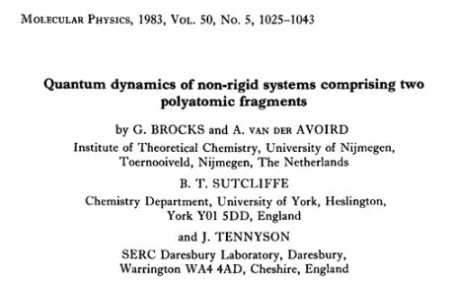
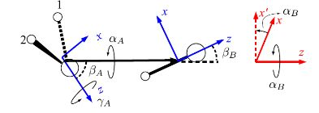
Stratégie du calcul : énergies
Calcul des niveaux d’énergie dans l’approximation de Born-Oppenheimer
Fonction énergie potentielle
Surfaces ab initio, IA
Opérateur d’énergie cinétique
(Brocks, van der Avoird, Sutclife, Tennyson)
Opérateur Hamiltonien
H
Construction de la matrice Hamiltonienne
Choix des fonctions de base
Calcul variationnel (méthodes directes & itératives)
Illustration :
Valeurs propres
Vecteurs propres
→ attributions
$$θ_{A}$$
R_{2A}
R_{1A}
r_{o}
MF_{B}
MF_{A}
R_{1B}
Repères utilisés :
Repère du laboratoire (SF)
Repère du dimère (DF)
Repères moléculaires associés à chaque monomère (MF_{A}, MF_{B})
Systèmes de coordonnées :
Coordonnées intramoléculaires (Radau, Jacobi, Valence)
Coordonnées intermoléculaires $(r_{0},α_{A}$, $β_{A}$,${ γ}_{A}$,$α_{B}$, $β_{B}$, $γ_{B})$
( si B = linéaire $→$ $γ_{B}=0$)
Coordonnées rotationnelles : $(α,β)$

Slide 12
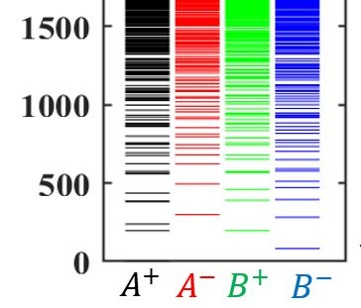
Stratégie du calcul : énergies
Calcul des niveaux d’énergie
Fonction énergie potentielle
Surfaces ab initio, IA
Opérateur d’énergie cinétique
(Brocks et al.)
Construction de la matrice Hamiltonienne
Opérateur Hamiltonien
H
Choix des fonctions de base
$$H=H^{inter}+H^{intra}+∆H$$
avec $H^{intra}= H^{A}+H^{B}$
1. Calcul des niveaux intermoléculaires
(approximation des monomères rigides)
2. Calcul des niveaux intramoléculaires
(p$our les 2 systèmes isolés)$
3. Les états finaux (intra- + intermoléculaires ) :
(e$n incluant les termes de couplage ∆H)$
$$H^{inter}\left.|ψ^{inter}\right\rangle$$
$$=E^{inter}\left.|ψ^{inter}\right\rangle$$
$$H^{A}\left.|ψ^{A}\right\rangle =E^{A}\left.|ψ^{A}\right\rangle$$
$$H\left.|ψ\right\rangle =E\left.|ψ\right\rangle$$
$$H^{B}\left.|ψ^{B}\right\rangle =E^{B}\left.|ψ^{B}\right\rangle$$
Résolution du problème 9-D :
(A+B)_{intra} = AB $→\left.|ψ^{intra}\right\rangle$
AB+ (inter) $→\left.|ψ^{intra}\right\rangle$ $\left.|ψ^{inter}\right\rangle$ $≡\left.|ψ\right\rangle$
Base non contractée (→ diagonalisation dans la base primitive)
Résolution : on retient un nombre limité de vecteurs propres (colonnes) en utilisant un cut-off sur les énergies
$$E_{1}$$
…
$$E_{M}$$
→ diagonalisation dans la base contractée
$$ψ_{1}$$
…
$$ψ_{M}$$
$$φ_{1}$$
$$φ_{2}$$
M << N
$$φ_{3}$$
$$E_{M+1}> E_{cut}$$
$$\left\{E_{v},ψ_{v}\right\}$$
…
$$φ_{N}$$

Slide 13
Convergence des niveaux intra et intermoléculaires
H₂O-HF
H₂O-HCl
Niveaux Intermoléculaires (< 800 cm⁻¹)
Niveaux Intermoléculaires (< 600 cm⁻¹)
${\left.|ψ^{intra}\right\rangle → N}_{v}=17$ (18 H₂O, 3 HF)
$⟵$Fixé
${\left.|ψ^{intra}\right\rangle → N}_{v}=38$ (21 H₂O, 4 HCl)
$⟵$Fixé
$${\left.|ψ^{inter}\right\rangle → N}_{b}=631 \text{→} \text{RMS}\text{ = 1 }\text{cm}\text{−1}$$
$=1775 \text{→ } \text{RMS}\text{ = 0.1 }\text{cm}\text{−1}$
$=3551\text{→}$ RMS = 0.03 cm⁻¹
$${\left.|ψ^{inter}\right\rangle → N}_{b}=100 \text{→} \text{RMS}\text{ = 1 }\text{cm}\text{−1}$$
$=219 \text{→ } \text{RMS}\text{ = 0.1 }\text{cm}\text{−}\text{1}$
Niveaux Intramoléculaires
Niveaux Intramoléculaires
$${\left.|ψ^{inter}\right\rangle → N}_{b}=1775$$
$⟵$Fixé
$${\left.|ψ^{inter}\right\rangle → N}_{b}=219$$
$⟵$ Fixé
$${\left.|ψ^{intra}\right\rangle → N}_{v}=38 \text{(}\text{24 } \text{H}\text{2}\text{O}\text{, 3 }\text{HF}\text{)}$$
$=\text{45} \text{(24 }\text{H}\text{2}\text{O}\text{, 4 }\text{HF}\text{)}$
erreur ~ 0.1 $\text{cm}\text{−1}$
Pas assez de fonctions ➔ couplages mal décrits
$${\left.|ψ^{intra}\right\rangle → N}_{v}=38 \text{(}\text{21 }\text{H}\text{2}\text{O}\text{, 4 }\text{HCl}\text{)}$$
erreur ~ 0.1 $\text{cm}\text{−1}$
Bandes fondamentales
Bandes fondamentales
liaison hydrogène H₂O-HF >> liaison hydrogène H₂O-HCl

Slide 14
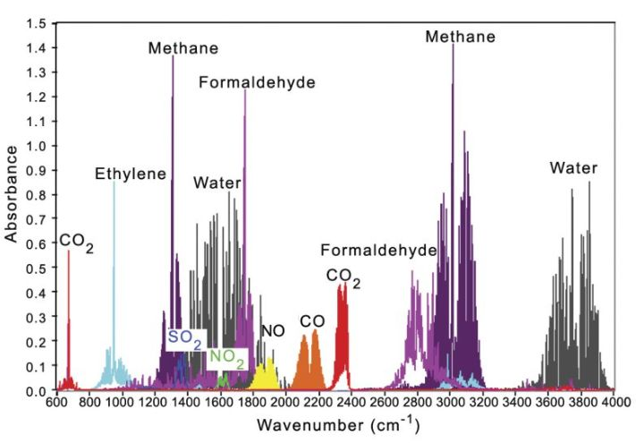
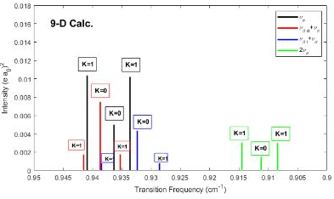
Stratégie du calcul : intensités
Calcul des intensités
Diagonalisation
de la matrice H
Boltzmann, fonction partition, température, spin nucléaires
Surface de moment dipolaire
Vecteurs propres
Spectre
Attributions des transitions rovibrationnelles

Slide 15
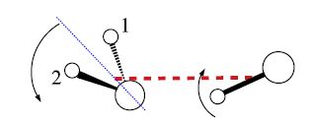
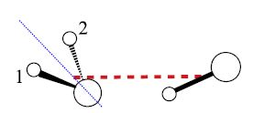
Etude du dimère H₂O-HF
2 configurations d’équilibre équivalentes et un point stationnaire avec une configuration plane à 108.4 cm⁻¹ ,
la dissociation est à 3005.5 cm⁻¹
Configuration plane (C_{2v})
Configuration d’équilibre (C_{s})
C_{2v}
C_{s}
C_{s}
108.4 cm⁻¹
5 modes de vibration intermoléculaires :
Calc.
199.9 cm⁻¹
76.4 cm⁻¹
204.5 cm⁻¹
590.9 cm⁻¹
706.5 cm⁻¹
Obs.
176 ± 15
666± 30
64 ± 10
157 ± 10
696 ± 30
Kisiel et al. 1982
Proc. R. Soc. Lond. A 381,419-442
H₂O-HF

Slide 16
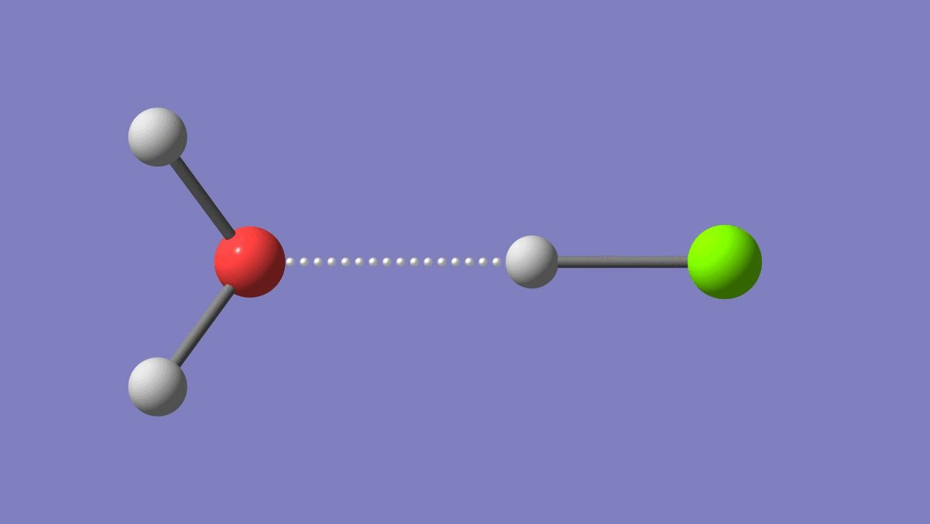
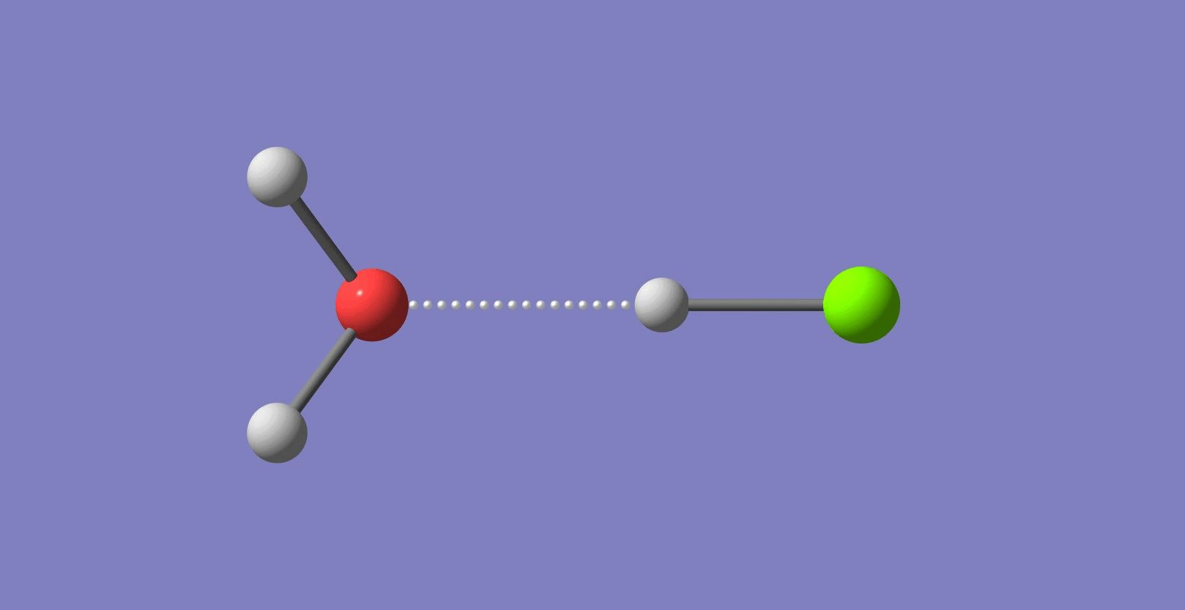
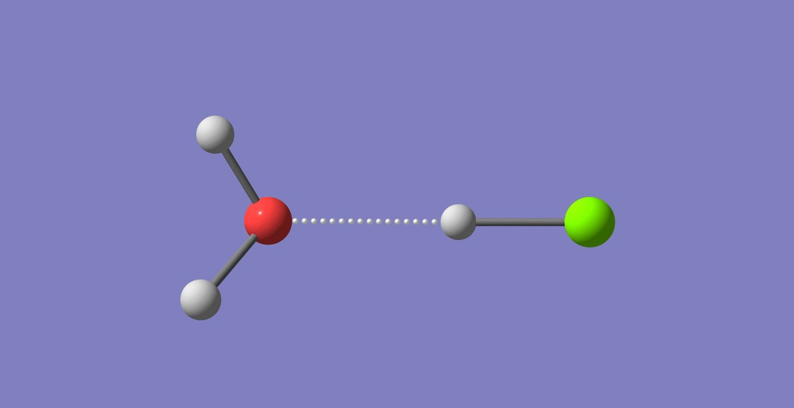
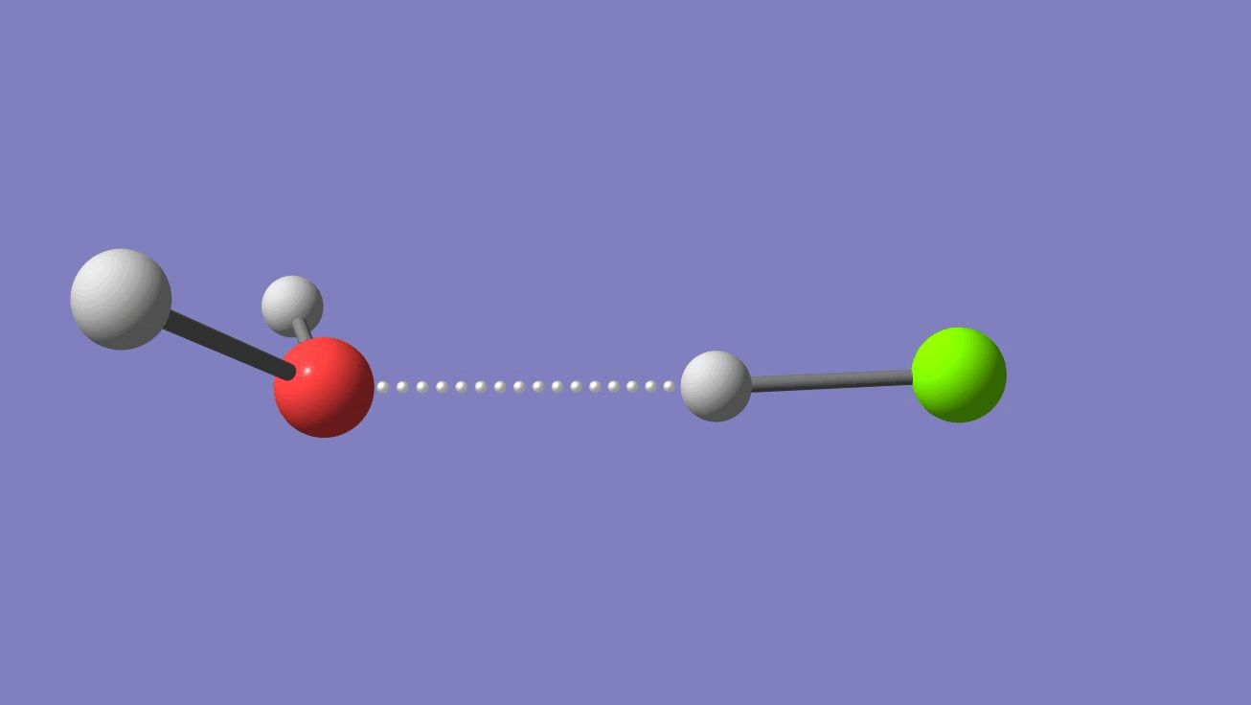
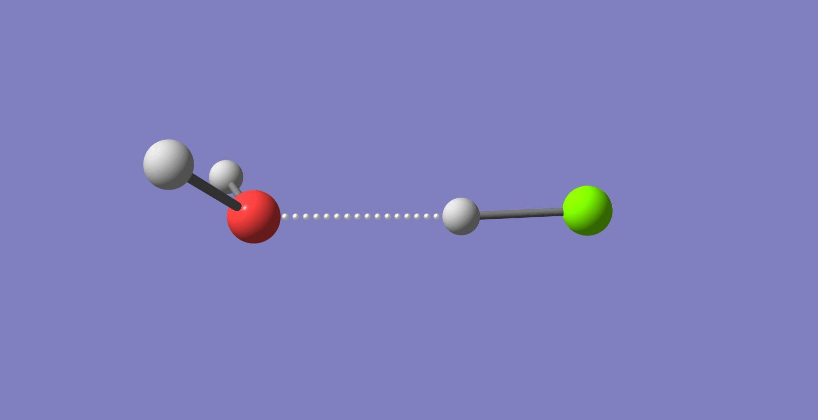
Description des 9 modes de vibration
5 modes de vibration intermoléculaires
4 modes de vibration intramoléculaires
$$ν_{σ}$$
H₂O
$ν_{1}$(élongation symétrique)
$$ν_{B(i)}$$
H₂O
$$ν_{β(i)}$$
$ν_{2 }$(pliage)
H₂O
$$ν_{B(o)}$$
$ν_{3}$(élongation asymétrique)
$$ν_{β(o)}$$
HF
$ν_{HF}$(élongation)
H₂O-HF

Slide 17
Calcul 5-D versus calcul 9-D
5-D
$$∆$$
9-D
5-D
$$∆$$
9-D
20
745
-3
733
730
725
15
718
14
706
703
692
688
676
12
12
661
9
632
649
623
7
597
20
595
590
591
575
11
577
14
574
563
Fort couplage entre les coordonnées inter et intramoléculaires !
-0.3
10
522
559
559
511
4
471
6
477
436
440
15
401
-5
386
392
395
390
382
10
-2,5
282
-0.4
238
235
282
196
200
4
81
76
0
$$A^{+}$$
5
0
0
$$B^{−}$$
0
H₂O-HF

Slide 18
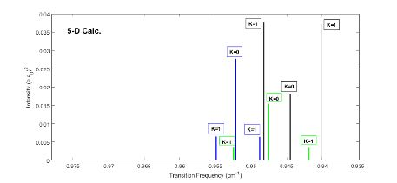
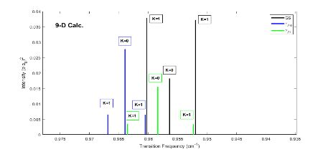
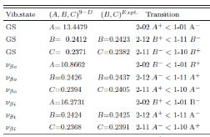
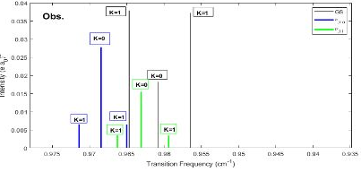
Transitions rovibrationnelles ($J=2$ $←J=1$)
5-D Calc.
Améliorations des résultats avec le modèle 9-D
Obs. – Calc.^{5D} : ~ 0.0163 cm⁻¹
Calc^{5D}. Viglaska et al.,
J. Mol. Spectrosc. 384(2022) 111587
9-D Calc.
Obs. – Calc.^{9D} : ~ 0.0044 cm⁻¹
GS-GS
Obs.
$$ν_{β(o)}−ν_{β(o)}$$
$ν_{β(i})$- $ν_{β(i})$
Obs. Bevan et al.,
Proc. R. Soc. Lond. A. 1980,372,441-451
$$K=K_{a}$$
Intensités sont calculées dans l’approximation des monomères rigides (en considérant le moment dipolaire permanent de H₂O et HF)
H₂O-HF

Slide 19
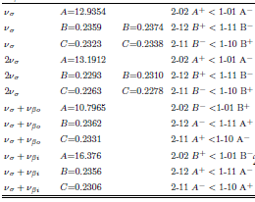
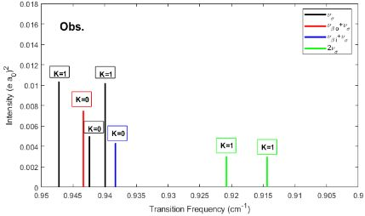
Transitions rovibrationnelles ($J=2$ $←J=1$)
Améliorations des résultats avec le modèle 9-D
$$ν_{σ}−ν_{σ}$$
$$2ν_{σ}−2ν_{σ}$$
$${ν_{σ}+ν}_{β(o)}−{ν_{σ}+ν}_{β(o)}$$
$${ν_{σ}+ν}_{β(i)}−{ν_{σ}+ν}_{β(i)}$$
Obs. – Calc.^{5D} : ~ 0.02 cm⁻¹
Obs. – Calc.^{9D} : ~ 0.006 cm⁻¹
Obs. Bevan et al.,
Proc. R. Soc. Lond. A. 1980,372,441-451
Intensités sont calculées dans l’approximation des monomères rigides (en considérant le moment dipolaire permanent de H₂O et HF)
H₂O-HF

Slide 20
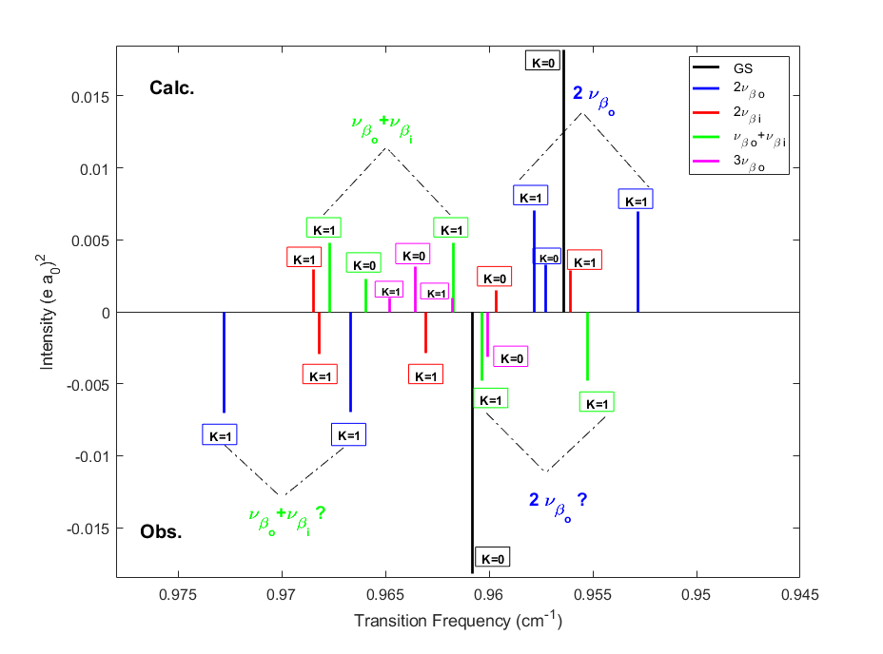
Calcul versus Expérience
Possibles erreurs d’attributions dans la littérature ?
$$2ν_{βo}→$$
$$⟵ν_{βo}+ν_{βi}$$
H₂O-HF

Slide 21
Modes intramoléculaires – déplacements vibrationnels
$$Δ Calc.$$
Comparaison avec $Δ Expt$.:
Calc.(3-D) et (1-D)
H₂O et HF
Calc. (9-D)
Dimère
HF
4003.35*
-347.5
R.K. Thomas, 1975
Proc. R. Soc. Lond. A,344,579-592
3762.86
$$ν_{3}$$
-0.5
$$ν_{3}$$
Bulychev et al. 2005
PCCP 2005, 7,2266-2278
7.5
$$ν_{1}$$
3665.69
$$ν_{1}$$
H₂O
$Δ Expt. =−354/−327.6$ $\text{cm}\text{−1}$
$$ν_{2}$$
4.9
$$ν_{2}$$
1595.67
$$Δ Expt. =5.25 \text{cm}\text{−1}$$
R.K. Thomas, 1975
Proc. R. Soc. Lond. A,344,579-592
* Notre 9-D SEP est moins précise pour les modes intramoléculaires.
(erreur de ~20 cm⁻¹ pour HF ➔ densité faible de points ab initio, précision de l’ajustement)
H₂O-HF

Slide 22
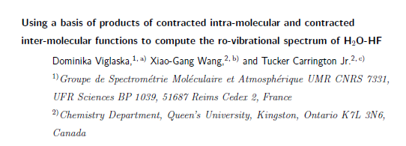
Conclusion & Perspectives
l’approximation des monomères rigides s’avère limitée pour H₂O-HF : on doit considérer un calcul incluant tous les degrés de liberté
60 niveaux intermoléculaires et 42 niveaux intra et intermoléculaires attribués
H₂O-HF possède une liaison hydrogène plus forte que H₂O-HCl ➔ calcul plus lourd
plus de spectres expérimentaux seraient nécessaires
Accepté en février 2025 (J. Chem. Phys.)
Perspectives :
Projet JCJC ANR : caractérisation spectrale des dimères : (HF)₂, (H₂)₂, H₂O-H₂, H₂O--N₂,
H₂O--CO₂, (H₂O)₂ pour les applications atmosphériques et planétaires
H₂O-HF

Slide 23
Merci de votre attention !
H₂O-HF

